Slide 1
FROTÁŽ

Slide 2
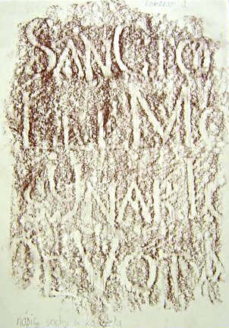
Je přenos reliéfu nebo struktury na papír.
Z franc. FROTTER = třít, setřít, drhnout, natírat.
Používáme měkký papír, měkkou tuhu, rutku,
olejový nebo suchý pastel…PROČ?

Slide 3
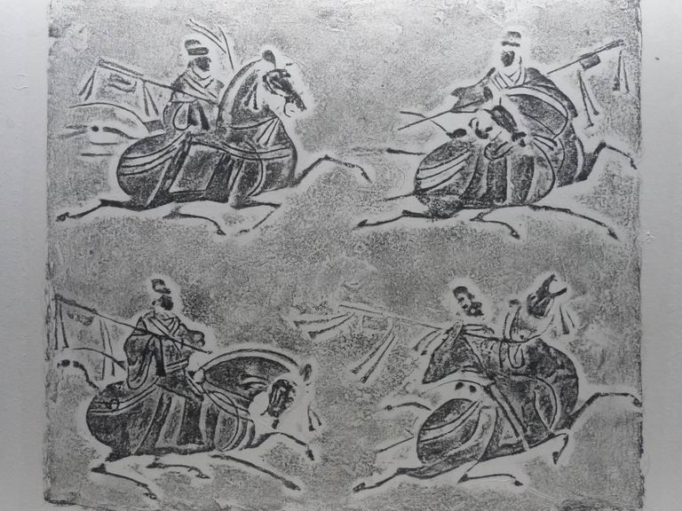
Tuto techniku s oblibou používají archeologové ke
zdokumentování, otisknutí nápisů vytesaných do kamene,
skalních rytin, nízkých i hlubokých reliéfů.
Je to nejstarší grafická technika. Je podloženo, že již v 1.st. př.n.l.
byly v Číně takto snímány, do kamene vytesané, Konfuciovy texty.
Kde jste se již v učivu setkali s otisky, reliéfy ?

Slide 5
JSME BADATELÉ
Prozkoumejte své domovy.
Jaké povrchy mají věci kolem vás?
Všímejte si struktury povrchů.
Sejměte otisky.

Slide 6
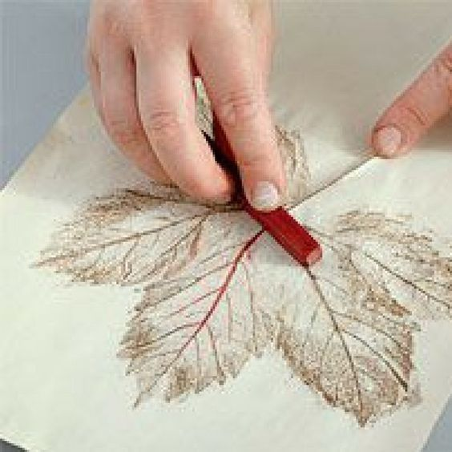
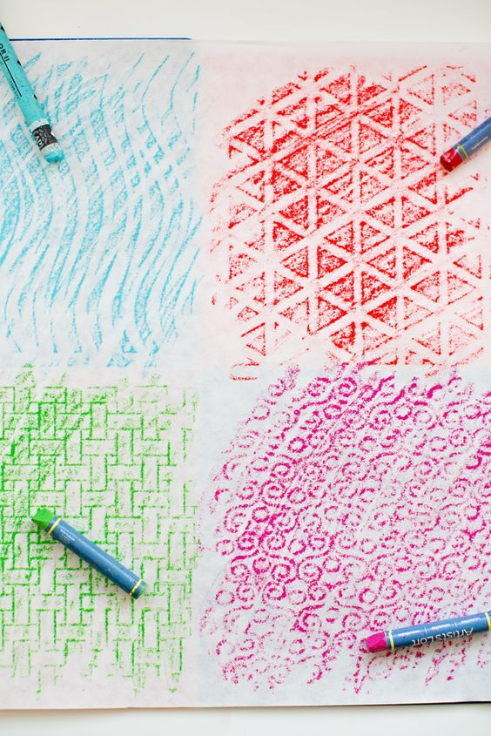
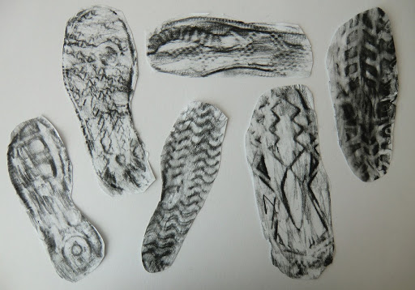
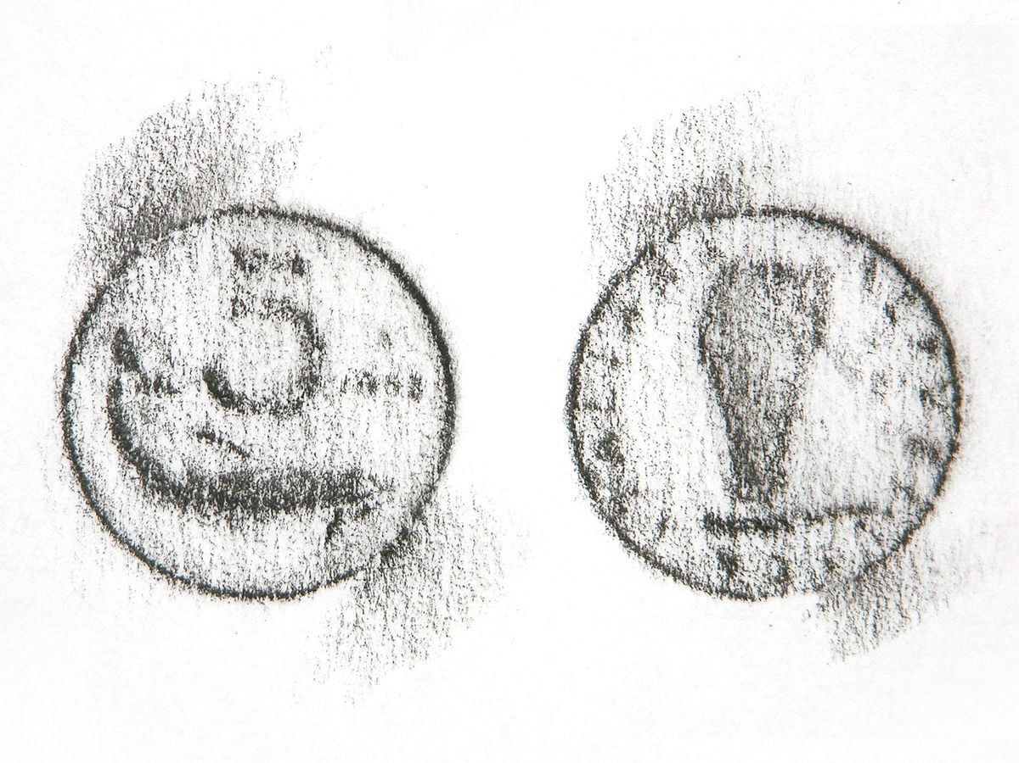
Povinný úkol: sejmout otisk struktury různých povrchů
Co potřebujete: tužku, pastelku nebo křídu a papír. Čím měkčí papír, tím lepší.
Ideální je pečící papír, který vaši rodiče používají na pečení.

Slide 7
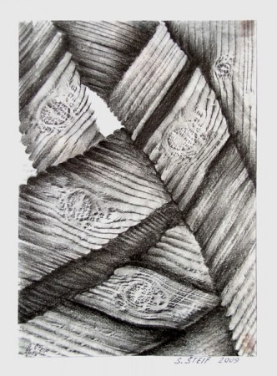
FROTÁŽ V UMĚNÍ
Tuto techniku rádi používají i umělci. Různé otisky kombinují a vytvářejí z nich nové obrazy.

Slide 8
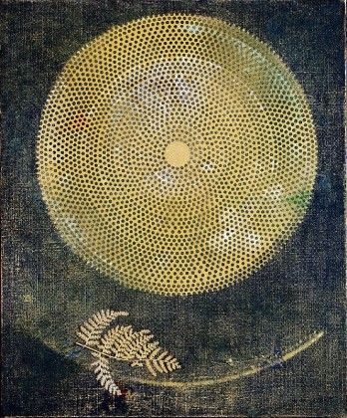
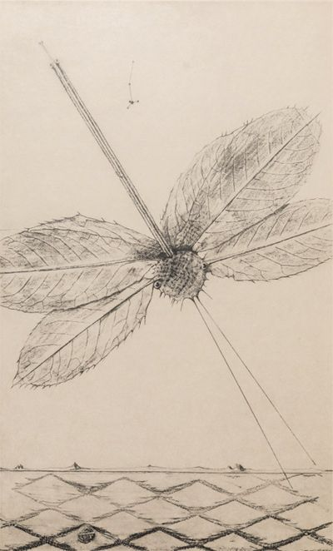
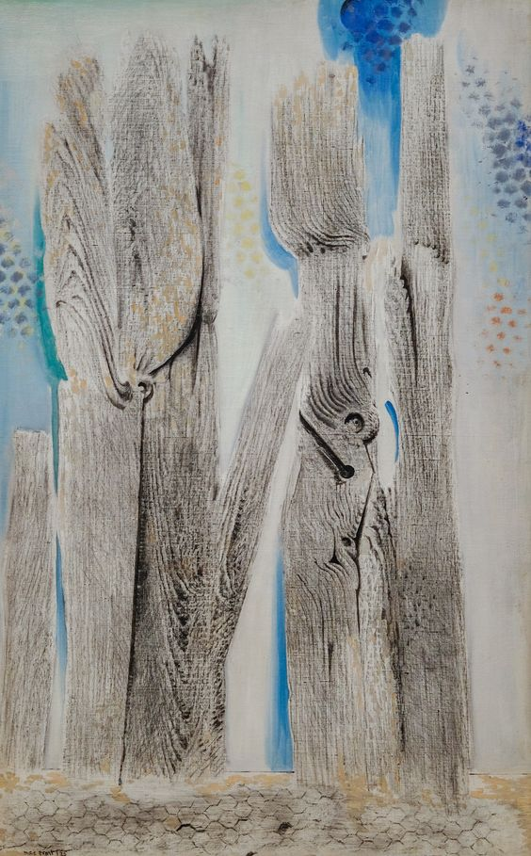
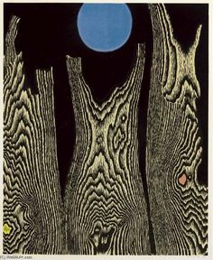
Umělecká výtvarná technika
V roce 1925 tuto techniku oživil MAX ERNST,
představitel surrealismu.

Slide 9
JSME UMĚLCI

Slide 10
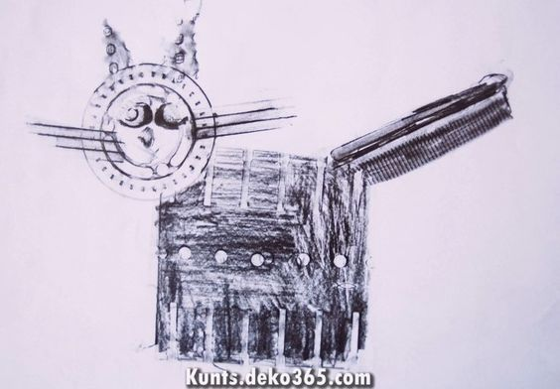
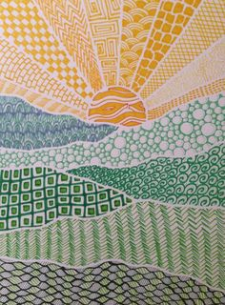
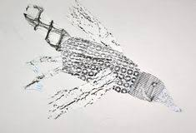
Dobrovolný úkol: ze sebraných vzorků vytvořit umělecké dílo
Co potřebujete: papír, lepidlo, nůžky

Slide 11
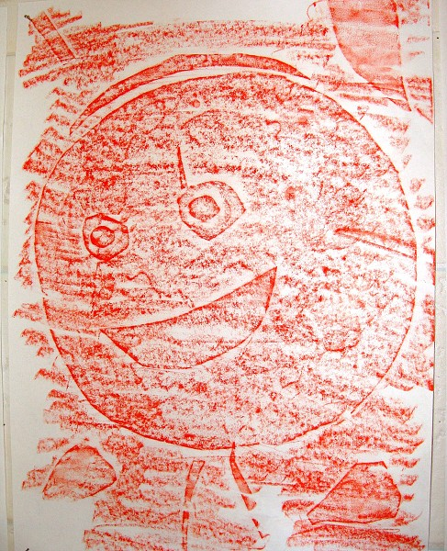
A co dál!
Sejmuté otisky povrchů nebo obraz z těchto otisků vyfoťte.
Fotografii pošlete do Zadání „Frotáž“ v MS Teams v týmu třídy Výtvarka 6.A,B,C.
Hodně štěstí!

